Slide 1
Обобщение и систематизация сведений о деепричастии
7 класс

Slide 2
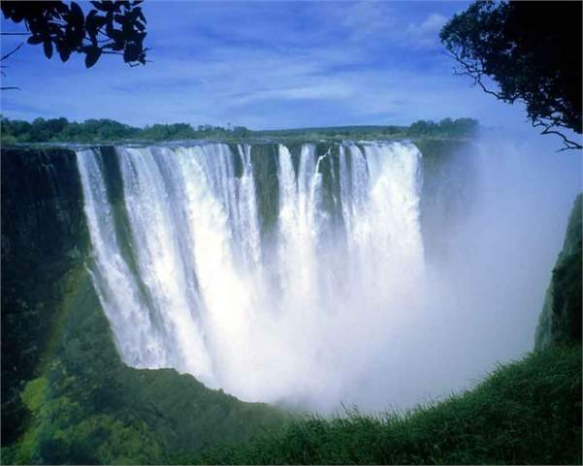
Стихотворение английского поэта Роберта Саути «Лодорский водопад» в переводе В.Жуковского.
Кипя,
Шипя,
Ворча,
Струясь,
Крутясь,
Сливаясь,
Свиваясь,
Вздымаясь,
Вздуваясь,
Мелькая, круша,
Резвясь и спеша,
Скользя, обнимаясь,
Делясь и встречаясь,
Ласкаясь, бунтуя, летя,
Играя, дробясь, шелестя,
Блистая, взлетая, шатаясь,
Сплетаясь, звеня, клокоча,
Взвиваясь, вертясь, грохоча,
Морщинясь, волнуясь, катаясь,
Бросаясь, меняясь, воркуя, шумя,
Взметаясь и пенясь, ликуя, гремя,
Дрожа, развиваясь, стремясь, вырастая,
Вперед и вперед убегая в свободолюбивом задоре,
Так падают бурные воды
В сверкающем быстром Лодоре.

Slide 3

Деепричастие
Деятель, действие
дее (делать) + причастие (причастность)
(Термин введён в Грамматику М.Смотрицким в начале 17 века)

Slide 4
Деепричастие отвечает на вопрос……
Деепричастие образуется от … с
помощью….
В предложении деепричастие бывают …
Деепричастие имеют ... признаки и … признаки
Деепричастия сов. вида образуются…
Деепричастия несов. вида образуются…
Деепричастие с зависимым словом называется …

Slide 5
Перепишите, раскрывая скобки
(Не)годуя на людей; (не)законче…ая
работа; вымышле…ый герой; (не)говоря
ни с кем; кипяче…ая вода; (не)сб..ваясь с
пути; (не)понимая сказа…ого;
(не)доумевая.

Slide 6
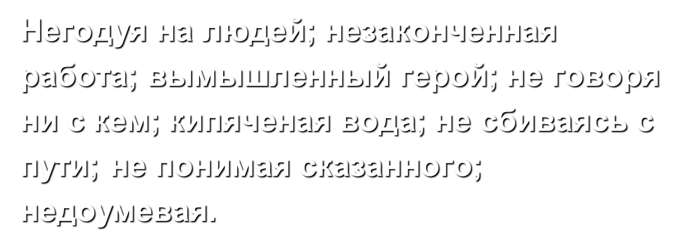

Slide 7
Представьте себе, что вы редактор газеты. Здесь допущены ошибки, найдите и исправьте их.
Стремитесь всегда вперед, неостанавливаясь на достигнутом.
Не осуждайте другого, незная его жизни.
Невымыв руки не садись за стол.
Не берись за последующее, не усвоив предыдущего.
Выполняй работу внимательно, не отвлекаясь ни чем.
Береги время, оно не возвращается.

Slide 8
Стремитесь всегда вперед, не останавливаясь на достигнутом.
Не осуждайте другого, не зная его жизни.
Не вымыв руки не садись за стол.
Не берись за последующее, не усвоив предыдущего.
Выполняй работу внимательно, не отвлекаясь ни чем.
Береги время, оно не возвращается.

Slide 9
Запишите предложения, объясняя постановку знаков препинания
Желтый клен глядится в озеро, просыпаясь на заре.
Какое изобразительное средство встретилось в этом примере?
Укажите слово с чередующейся гласной в корне.
Ночью в полях под напевы метели дремлют, качаясь, березы и ели.
Какое изобразительное средство встретилось в этом примере?
Назовите слова с проверяемой гласной в корне.

Slide 10
От данных глаголов образуйте деепричастия
Оглядываться (деепричастие несов. в.)
Распечатать (деепричастие сов. в.)
Сверкать (деепричастие несов. в.)
Оторваться (деепричастие сов. в.)
Спешить (деепричастие несов. в.)
Остановить (деепричастие сов. в.)
Купить (деепричастие сов. в.)
Стучать (деепричастие несов. в.)
Прыгать (деепричастие несов. в.)
Играть (деепричастие несов. в.)
Увидеть (деепричастие сов. в.)
Шествовать (деепричастие несов. в.)

Slide 11
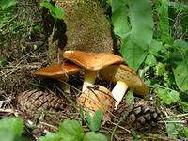
Спишите предложение, расставьте
знаки препинания
Ёжась от свежего ветерка
Чуть посинев крепыши-маслята
Взявшись за руки, как ребята,
Топают греясь вокруг пенька.
Э.Асадов «Лес»

Slide 12
Ёжась от свежего ветерка,
Чуть посинев, крепыши-маслята,
Взявшись за руки, как ребята,
Топают, греясь вокруг пенька.

Slide 13

Деепричастие
Деепричастные обороты являются принадлежностью в основном книжной речи. Несомненное их преимущество заключается в их краткости и динамичности. Им присуща также большая выразительность.
Д.Э. Розенталь
Какую роль играют деепричастия в речи?

Slide 14
Задание «Грамматические орешки» поможет узнать, насколько вы грамматически зорки. Вы должны исправить грамматические ошибки, связанные с употреблением деепричастного оборота. Кто же разгрызет орешки? Да тот, кто ответит верно, объяснив принцип, по которому исправляем данные грамматические ошибки.
Возвращаясь из школы, меня застала гроза.
Подъезжая к деревне, у машины спустилось колесо.
Сделав уроки, у меня заболели глаза.
Читая эти строки, создаётся впечатление, что автор пишет о нас.

Slide 15
Когда я возвращался из школы, меня застала гроза.
Когда мы подъезжали к деревне, у машины спустилось колесо.
Когда я сделал уроки, у меня заболели глаза.
Когда читаешь эти строки, создаётся впечатление, что автор пишет о нас.

Slide 16
Игра «Буриме»
Придумайте четверостишье, используя для рифмы данные слова-деепричастия: собираясь – улыбаясь, шурша – не спеша.
Примеры детского творчества:
Я иду по парку, не спеша.
Лёгкий ветерок навстречу мне.
И, тихонько листьями шурша,
Деревце качается во сне.
Собираясь, улыбаясь,
В школу мы идём опять.
Там мы знанья получаем
И хотим умнее стать.
И каждый день, куда-то собираясь,
На праздник или просто будний день,
Иду по жизни, гордо улыбаясь,
И жить на белом свете мне не лень!

Slide 17
Деепричастие:
самостоятельная часть речи;
совмещает признаки глаголов и наречий;
не изменяется;
в предложении бывает обстоятельством;
бывает совершенного и несовершенного вида;
с НЕ пишется раздельно;
деепричастие с зависимым словом – это деепричастный оборот;
деепричастие и деепричастный оборот на письме выделяются запятыми;
преимущество деепричастных оборотов – краткость, динамичность, выразительность.

Slide 18
Домашнее задание
Записать 10 пословиц с деепричастием или деепрчастным оборотом
Отправить выполненное задание на эл. почту учителя, преподающего в вашем классе:
2303000195@edu.tatar.ru- Шагабиева Г.А
2303000234@edu.tatar.ru- Галимуллина Г.Г
rahimova.rosa.1958@mail.ru Рахимова Р.Ш.

